Slide 1
经济基础知识
2023年
陈老师

Slide 2

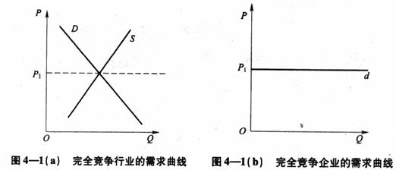
北京市丰台区成人职业技能培训学校
二、完全竞争市场中生产者的行为
1.完全竞争市场行业的供求曲线和个别企业的需求曲线

Slide 3
北京市丰台区成人职业技能培训学校
【例题：单选题】关于完全竞争市场行业的供求曲线和个别企业的需求曲线的表述正确的是( )。
A.个别企业的需求曲线是一条平行于横轴的水平线
B.整个行业的需求曲线是一条平行于横轴的水平线
C.整个行业的需求曲线和某个企业的需求曲线是相同的
D.个别企业的需求曲线是一条向右下方倾斜的曲线

Slide 4
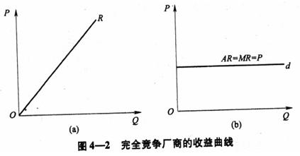
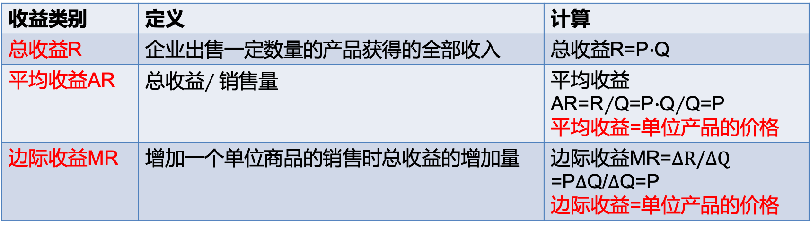
北京市丰台区成人职业技能培训学校
2.完全竞争市场上企业的收益曲线
收益类别 | 定义 | 计算
总收益R | 企业出售一定数量的产品获得的全部收入
平均收益AR
边际收益MR | 增加一个单位商品的销售时总收益的增加量
完全竞争企业的平均收益线、边际收益线、需求曲线三线重合

Slide 5
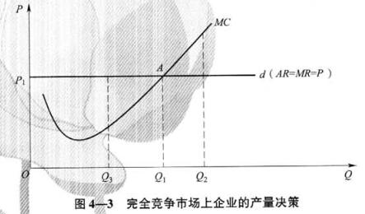
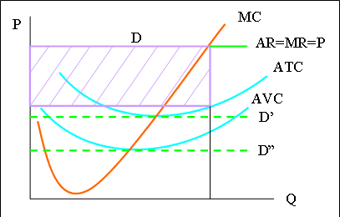
北京市丰台区成人职业技能培训学校
3.完全竞争市场上企业产量决策的基本原则
边际收益MR＝边际成本MC 此时的产量为最优产量。
注意:MR＝MC时，企业不一定会获得最大化的利润 ，也可能是亏损最小化。

Slide 6
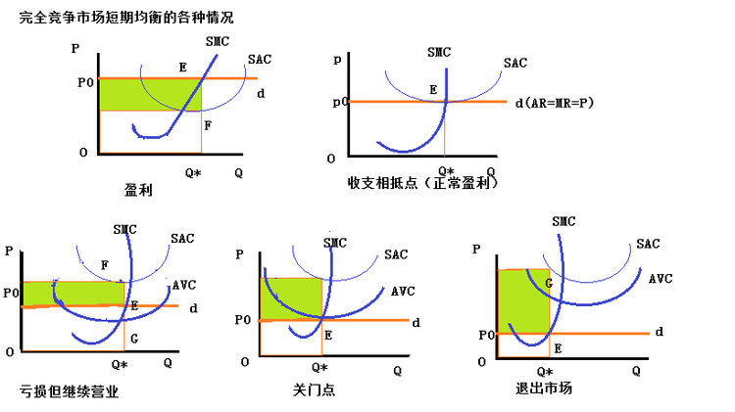
北京市丰台区成人职业技能培训学校
所以，边际成本等于边际收益既可以作为利润最大化均衡条件，也可称为亏损最小的均衡条件。企业停产的条件：市场价格P（平均收益AR\边际收益MR）小于平均可变成本时
总结

Slide 7
北京市丰台区成人职业技能培训学校
4.完全竞争市场上企业的短期供给曲线
追求利润最大化的企业，总是按照边际收益＝边际成本的原则来选择最优生产规模。
当边际成本小于边际收益时，企业扩大产量，供给增加。
当边际成本大于边际收益时，企业缩小产量，供给减少。
所以：企业的边际成本曲线是其短期供给曲线

Slide 8
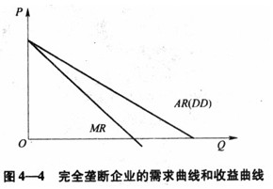
北京市丰台区成人职业技能培训学校
三、完全垄断市场中生产者的行为
1.完全垄断市场的需求曲线
完全垄断企业的需求曲线就是行业的需求曲线，二者完全相同，这是完全垄断企业和完全竞争市场中企业的一个重要区别。
完全垄断企业的需求曲线向右下方倾斜，斜率为负。
2.完全垄断企业的平均收益与边际收益
在完全垄断市场上，企业的平均收益AR＝单位产品
的价格P
企业的边际收益MR＜平均收益AR

Slide 9
北京市丰台区成人职业技能培训学校
原因是单位产品价格随着销售量的增加而下降，如：
（1）企业销售1单位产品，价格为11元，总收益=11元。
（2）企业增加1个单位销售，即销售2单位产品时，单位价格降为10元，
总收益=2*10=20元，
平均收益=20/2=10元，等于产品价格
边际收益=（20-11）/1=9，小于平均收益
（3）企业又增加1个单位销售,即销售3单位产品时，单位价格降为9元。
总收益=3*9=27元，
平均收益=27/3=9元，等于产品价格；
边际收益=（27-20）/1=7元，小于平均收益。

Slide 10
完全垄断企业的收益曲线
【结论】完全垄断企业平均收益曲线与需求曲线是重合的；但是由于单位产品价格随着销售量的增加而下降，因此边际收益小于平均收益，所以边际收益曲线位于平均收益曲线的下方，而且比平均收益曲线陡峭。如图所示：
P
平均收益AR和企业的需求曲线
边际收益MR
0
Q
完全垄断企业的需求曲线和收益曲线

Slide 11
3.完全垄断企业进行产量和价格决策的基本原则
（1）完全垄断企业进行产量和价格决策的基本原则：边际收益=边际成本。
完全垄断企业根据边际收益等于边际成本的原则确定了均衡产量，根据这个产量就可以确定均衡价格.
（2）完全垄断企业和完全竞争企业的成本曲线是相同的，因为二者在生产要素投入和具体的生产过程方面没有什么差别。
（3）与完全竞争市场相比较，在完全垄断条件下，企业向市场供应的产品数量较少，而产品价格较高。完全垄断企业为了获得超额利润，把价格定在边际成本之上，并且往往要对供给量进行限制。
（4）在完全垄断市场上，企业并不可以随意提价，在价格决策时，也必须考虑到产品的市场需求状况。
（5）完全垄断市场，不存在供给曲线（垄断企业供给决策不仅取决于成本，还受需求曲线的约束）

Slide 12
完全垄断企业进行产量和价格决策的基本原则
P
边际成本MC
a
平均总成本ATC
P₀
c
b
平均收益AR和企业的需求曲线
e
边际收益MR
0
Q
Q₀
完全垄断企业的产量和价格的决策

Slide 13
4.完全垄断企业定价的一个简单法则
依据边际收益=边际成本原则，可得：
简单定价法则：
P = 边际成本MC/1+(1+E_{d}）
【注1】在边际成本上的加价额占价格的比例，应该等于需求价格弹性倒数的相反数。
【注2】垄断企业索取的价格超过边际成本的程度，受制于需求价格弹性。
当需求价格弹性较低，即E_{d}的绝对值较小时，垄断者可以确定较高的价格；
但是，随着需求价格弹性的增大，E_{d}的绝对值扩大，则价格将非常接近边际成本。

Slide 14
5.价格歧视的类型、基本条件及基本原则
（1）含义：价格歧视也叫差别定价，是指企业为了获取更大的利润，对同一产品，规定不同的价格。
（2）级别：
一级价格歧视，企业对每一单位产品都按消费者所愿意支付的最高价格出售。也称作“完全价格歧视”。也就是企业对不同的购买者所购买的每一个批量单位的产品收取不同的价格，因此，所有消费者剩余都被垄断者占有了。
二级价格歧视，按不同价格出售不同单位产量，每个购买相同数量购买者支付价格相同。也就是常说的批量作价。垄断厂商通过对小批量购买的消费者收取额外价格，侵蚀一部分消费者剩余。
三级价格歧视建立在不同的Ed基础上，将消费者分为具有不同Ed两组或更多组，分别对各组消费者收取不同的价格。例如，火车硬座客票假期对大学生回家或返校的优惠票价

Slide 15
（3）实行价格歧视的基本条件
如果这两个条件能够满足，那么，企业就可以通过对缺乏弹性的市场规定较高的价格，实行少销厚利；
而对富有弹性的市场规定较低的价格，实行薄利多销，以增加总收益。
（4）企业实行价格歧视的基本原则 不同市场的边际收益相等并且等于边际成本
市场必须是能够有效的隔离开，同种产品不能在不同市场间流动
必须有可能根据不同过的需求价格弹性E_{d}划分出不同购买者

Slide 16
四、垄断竞争市场和寡头垄断市场上生产者的行为
1.垄断竞争市场上生产者的行为
（1）垄断竞争市场上个别企业的需求曲线
垄断竞争市场上企业的需求曲线和完全垄断市场上的企业相同，均向右下方倾斜。
垄断竞争企业与完全垄断企业需求曲线的不同：
第一，垄断竞争企业需求曲线不是市场需求曲线，而是每一个具体企业的需求曲线。完全垄断企业的需求曲线既是企业的需求曲线，也是市场的需求曲线。
第二，垄断竞争企业的需求曲线比完全垄断企业需求曲线具有更大的弹性
（2）垄断竞争企业利润最大化原则：
边际收益=边际成本，产量为均衡产量，价格为均衡价格。

Slide 17
2.寡头垄断市场上生产者的行为
寡头垄断市场上价格形成的模型：
（1）协议价格制：
生产者或销售者之间存在着某种市场份额划分协议条件下，生产者或销售者之间共同维持一个协议价格，使得行业净收益最大。其方式是限制各生产者的产量，使行业边际收益等于行业边际成本。
【注1】卡特尔：联合起来行动的企业集团，世界最著名的卡特尔是石油生产输出国组织欧佩克（OPEC）.
【注2】一个卡特尔与完全垄断者的差别
（1）卡特尔很少能控制整个市场，因此它们必须考虑定价决策会如何影响非卡特尔企业的行为。
（2）一个卡特尔成员不是一个大公司的一部分，它们可能在利润诱惑下违反协议。
【注3】我国企业之间实施共谋或卡特尔是一种违法行为，受到反垄断法律法规的严格禁止。

Slide 18
（2）价格领袖制
行业中某一个占支配地位的企业率先确定价格，其他企业则参照这个价格来制定和调整本企业产品的价格，与其保持一致。
【注】领袖企业在确定产品价格时，不能只考虑本企业利益，还必须考虑到整个行业的供求状况

Slide 19
北京市丰台区成人职业技能培训学校
练习题
单选：
1、下列市场中属于寡头垄断市场的是( )。
A.石油 B.啤酒
C.电力 D.服装
2、完全竞争企业的需求曲线( )。
A.向右下方倾斜 B.平行于横轴
C.和市场需求曲线相同 D.是一条垂直线
3、在完全竞争市场上,整个行业的需求曲线( )。
A.与个别企业需求曲线一致 B.是向右下方倾斜的
C.与横轴平行 D.不影响市场价格

Slide 20
北京市丰台区成人职业技能培训学校
4、在完全竞争市场上，企业在进行产量决策时的依据是( )。
A.边际成本等于边际收益的原则
B.边际成本小于边际收益的原则
C.边际成本大于边际收益的原则
D.边际成本为零的原则
5、关于完全垄断企业的收益曲线的说法中正确的是（ ）
A.边际收益曲线在平均收益曲线的下方
B.边际收益曲线在平均收益曲线的上方
C.边际收益曲线与平均收益曲线重合
D.边际收益曲线与需求曲线是重合的
6、完全竞争市场中企业停产的条件是（ ）
A.P<AVC B.P>ATC C.P>AVC D. P<ATC

Slide 21
北京市丰台区成人职业技能培训学校
多选：
1、完全垄断市场的特征有( )。
A.整个行业内具有很多的生产者和消费者
B.整个行业内只有一个生产者
C.其他企业进入这一市场非常困难
D.企业生产的产品具有差别性
E.少数几个企业控制一个行业的供给
2、下列属于寡头垄断市场生产者定价模型的有( )。
A.协议价格制 B.完全市场价格
C.内部价格 D.公开价格 E.价格领袖制

Slide 22
致谢
第六次课内容结束

